Slide 1
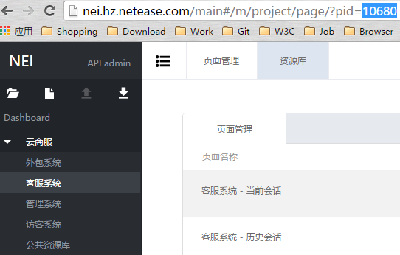
> nei build 10680,10681

